Slide 1

高速路路面监控系统（iCode HRMS）
指导老师：刘智
主讲人：杨远财
Notes:
各位老师早上好，我叫XXX，今天我汇报的主题。。。的，

Slide 2
目 录
CONTENT
1
2
背景意义
系统分析设计
3
主要功能
4
系统特色
Notes:
接下我主要从以下四个方面来介绍我的系统，那么高速路面监控系统主要是做什么的了

Slide 3

“
高速公路建设是国民经济发展的大动脉，在国民经济和整个社会迅速发展的当下，高速公路建设也取得了举世瞩目的成就。目前机动车拥有量迅速增长，交通需求极大增加。然而，庞大的路网却使其管理难度日益加大。
第一部分
课题背景意义
”
Notes:
高速公路监控系统实质上是一个闭环系统，主要负责数据、路况的信息采集、处理和存储，提供交通信息资源。为高速公路快速、安全、舒适、高效提供了保障。我国高速路起步较晚但发展迅速。它作为国民经济发展的大动脉。在国民经济和整个社会迅速发展的当下，高速公路建设也取得了举世瞩目的成就
1984年，最早开工的是沈大高速公路，最早通车的是1988年10月31日的上海至嘉定高速公路，截止至2017年我国现有建成的高速路通车里程就已达到了13.6万公里，位列世界首位。 然而庞大的路网却使其管理难度日益加大。

Slide 4
一、课题概述
高速公路突发事件应急处置能力、事故预防能力和公共服务能力
相互路段之间管理的不协调，系统相对独立，数据的实时和共享受到阻
服务效率低
协同能力不足
应急处理差
项目1
项目2
人工观看视频，识别违章，不能及时的处理突发事故
Notes:
目前，高速路管理存在着，》》》》》等问题。单独路段的事故影响范围越来越广，部分原因就是因为相互路段之间管理的不协调造成的。高速路建设的特点之一便是分期分段建设。建设一套是先进的高速路路面监控系统整个社会的共同诉求了。
一套先进的高速路路面监控系统不仅可以降低交通堵塞程度和车辆延滞时间，同时也能减少交通事故，缩短运输时间，

Slide 5

“
本系统使用远程高清摄像头对重点路段、事故频发路段进行监控。并将数据接入路网中，省监控中心直接可看到下属监控分中心各路段情况，各个分中心也可共享其路段信息。
第二部分
系统分析与设计
”
Notes:
在这样的背景下，我认为要实现对高速公路沿线路况、车辆情况、突发事件等各类信息资源科学有效的管理监控和利用，对事故信息进行分析

Slide 6
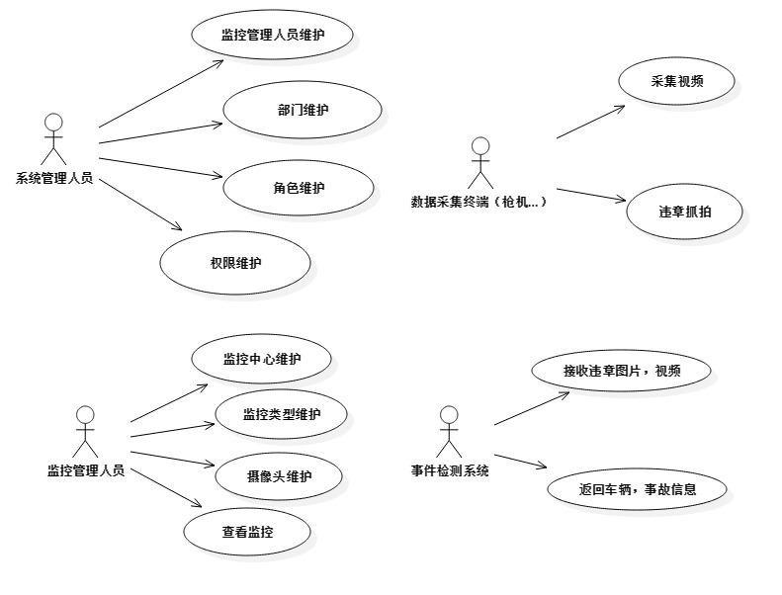
二、系统设计与实现
Notes:
在经过详细的需求分析后得出了系统用例图

Slide 7
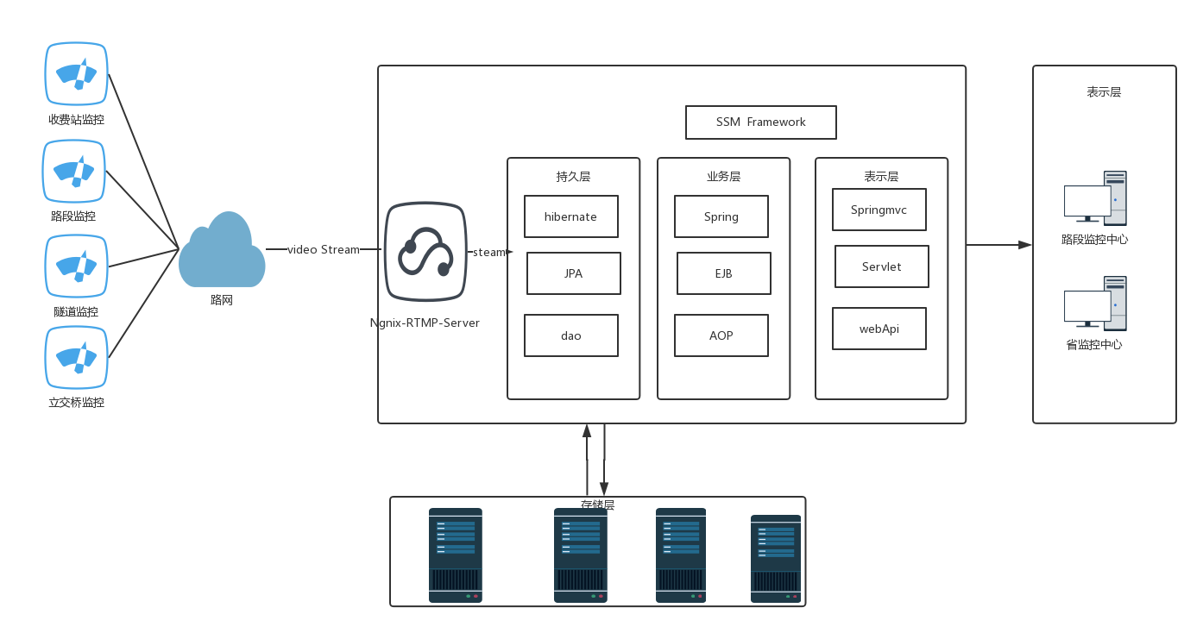
二、系统设计与实现
系统结构体系
图
Notes:
系统整体架构如下，由高清摄像头进行数据的采集监控，并接入到路网中，其中所采集的视频流信息会先经由搭建的RTMPserver进行视频流的转码，因为考虑到终端采用的流传输协议的不同和不利于浏览器端的播放，所以先将视频流转为rtmp流。然后由再路面监控系统对数据进行处理和分析并在展示

Slide 8
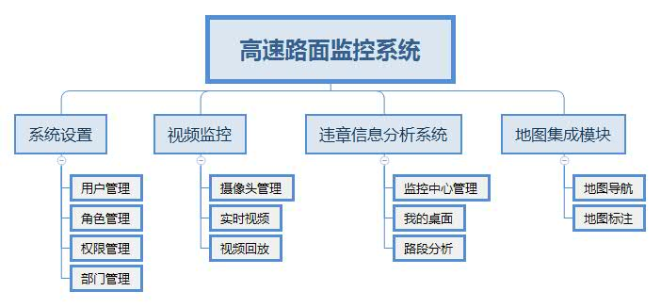
二、系统架构
Notes:
在有了整体的架构后设计了四个大的功能模块，

Slide 9
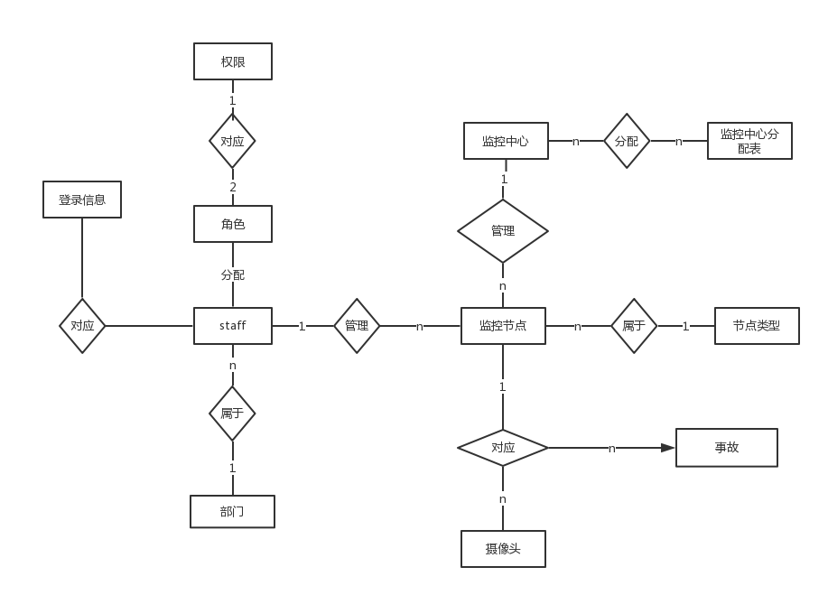
二、系统设计与分析

Slide 10
“
本系统使用远程高清摄像头对重点路段、事故频发路段进行监控。并将数据接入路网中，省监控中心直接可看到下属监控分中心各路段情况，各个分中心也可共享其路段信息。
第三部分
主要功能
”

Slide 11
三、主要功能
实时视频监控
01
06
事故统计分析
地图事故点标注
02
高速路面监控系统
05
监控节点分级管理
实时查看路灯状况
03
04
视频录制

Slide 12
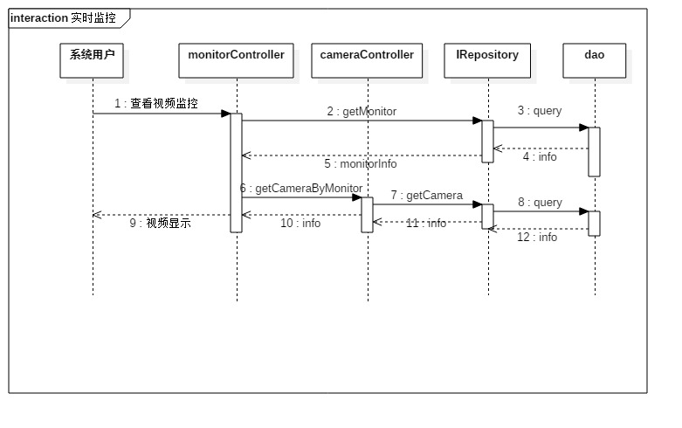
三、主要功能
视频监控

Slide 13
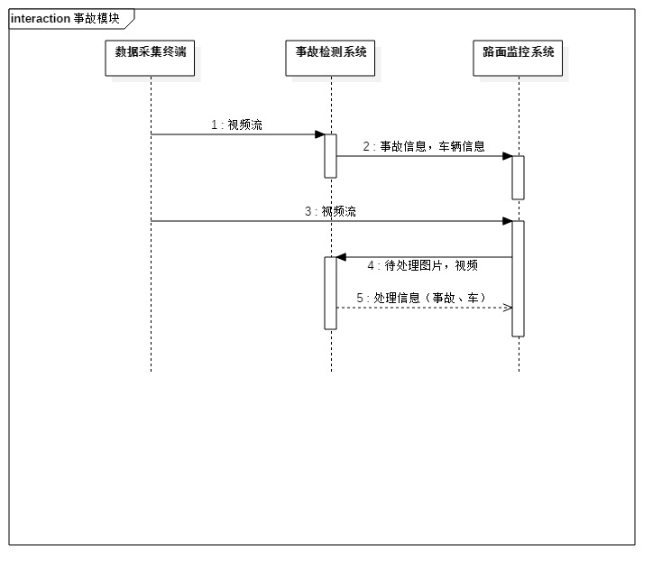
三、主要功能
事故检测

Slide 14

“
高速路面监控系统是使用Spring Boot快速搭建出来的基于MVC模式的一个Web项目
”
第四部分
系统特色

Slide 15
四、系统特色
通过对事故信息进行统计分析，预防可能发生的交通事件
分析预测
由事故检测分析系统自动检测，提高事故应急处理能力
实时监控
联网分级管理
事故自动检测
系统可分为监控（分）中心对节点进行管理监督
Notes:
并用前后端分离的模式来开发，在前端采用MVVM设计模式的React框架来搭建。并且在前后端交互上严格采用RESTFUL风格来进行接口的设计。使用Spring Boot可以减少配置，快速搭建出服务

Slide 16
四、系统特色
少量配置，快速开发
SpringBoot
Ngnix
减少服务器压力，更适合CSRF（跨站请求伪造）防范规范
RestFul
React
token
开发快、系统反应快

Slide 17
谢 谢

